Slide 1
«Цифровые инструменты при организации обучения с применением ЭО и ДОТ»

Slide 2
Организация обучения детей-инвалидов и детей с ограниченными возможностями здоровья с применением ЭО и ДОТ
Особенности психолого-педагогического сопровождения детей-инвалидов, обучающихся на дому с применением ЭО и ДОТ
Цифровые инструменты при реализации обучения с применением ЭО и ДОТ

Slide 3
Нормативно-правовая база
Федеральные документы
Федеральный закон «Об образовании в РФ» от 29 декабря 2012 г. N 273-ФЗ;
Федеральный закон от 24ноября 1995 года N181- ФЗ«О социальной защите инвалидов в Российской Федерации»;
Приказ министерства образования и науки Российской Федерации от 09 января 2014 г. № 2 «Об утверждении порядка применения организациями, осуществляющими образовательную деятельность, электронного обучения, дистанционных образовательных технологий при реализации образовательных программ».
Региональные документы
Закон Сахалинской области от 18 марта 2014 г. № 9-30 «Об образовании в Сахалинской области»;
Постановление Правительства Сахалинской области от 23.10.2023 № 534 «Об утверждении государственной программы Сахалинской области «Развитие образования в Сахалинской области» и о признании утратившими силу некоторых нормативных правовых актов Правительства Сахалинской области»
ПОЛОЖЕНИЕ об организации обучения детей-инвалидов, обучающихся на дому, с применением электронного обучения и дистанционных образовательных Технологий, утвержденное П Р И К А ЗОМ от 08.12.2023 № 1-3.12-811/23
Письмо МИНИСТЕРСТВО ОБРАЗОВАНИЯ САХАЛИНСКОЙ ОБЛАСТИ 03.07.2020 № 3.12-4744/17 Об организации инклюзивного образования в общеобразовательных организациях Сахалинской области Руководителям муниципальных органов, осуществляющих управление в сфере образования
Приказ №4.127-94 от 30.04.20г. Об утверждении стандарта системы обучения с применением электронного обучения и дистанционных образовательных технологий.
Порядок организации обучения инвалидов, детей-инвалидов и обучающихся с ограниченными возможностями здоровья в образовательных организациях Сахалинской области с использованием дистанционных образовательных технологий, электронного обучения, утвержденный Приказом ГБУ РЦОКОСО №01-01/62 от 23 марта 2018 г. "Об утверждении Порядка организации обучения инвалидов, детей-инвалидов и обучающихся с ограниченными возможностями здоровья в образовательных организациях Сахалинской области с использованием дистанционных образовательных технологий, электронного обучения"
Распоряжение министерства образования Сахалинской области "Об организованном начале обучения детей-инвалидов и детей с ограниченными возможностями здоровья, обучающихся на дому с применением дистанционных образовательных технологий в 2023 - 2024учебном году № 3.12.-1204-Р от 30.08.2023 г
.
Сайт Центра цифровой трансформации образования
http://ct.rcoko65.ru

Slide 4
Модель организации обучения детей-инвалидов и детей с ОВЗ с применением дистанционных образовательных технологий в Сахалинской области

Slide 5
Условия включения детей – инвалидов и детей с ОВЗ в список обучающихся на дому с применением ЭО И ДОТ
Подтвержденный статус об инвалидности или ОВЗ
Справка (мед.учреждение) о рекомендованном надомном обучении
Справка об отсутствии противопоказаний для работы с компьютером
Порядок организации обучения инвалидов, детей-инвалидов и детей с ограниченными возможностями здоровья, обучающихся на дому в образовательных организациях Сахалинской области с использованием электронного обучения и дистанционных образовательных технологий, утвержденный МИНИСТЕРСТВОМ ОБРАЗОВАНИЯ САХАЛИНСКОЙ ОБЛАСТИ 23 марта 2018 г.

Slide 6
Организация обучения с использованием ЭО и ДОТ
По всем предметам ИУП
Часть предметов ИУП (указать предметы)
ПОЛОЖЕНИЕ об организации обучения детей-инвалидов, обучающихся на дому, с применением электронного обучения и дистанционных образовательных технологий (утв. Приказом МИНИСТЕРСТВА ОБРАЗОВАНИЯ САХАЛИНСКОЙ ОБЛАСТИ от 08.12.2023 № 1-3.12-811/23)

Slide 7
Notes:
Поменять слайд

Slide 8
Сопровождение образовательной деятельности с использованием ЭО, ДОТ
Руководитель ОО, в списочном составе которой числится Обучающийся, издает приказ об организации обучения с использованием ЭО и ДОТ, а также приказом руководителя, назначаются: лицо, ответственное за организацию обучения детей-инвалидов и детей с ОВЗ с применением ЭО и ДОТ (далее - ответственное лицо) и координатор
3. Координатор оказывает технологическую поддержку Обучающимся и педагогам ОО при создании дистанционных ресурсов; проводит инвентаризацию установленного оборудования в школе и семьях, диагностирует установленный программный комплекс базового рабочего места, оказывает первичную техническую поддержку в случае возникновения неполадок оборудования, сообщает о неполадках оборудования или Интернет – соединения сотрудникам отдела программно-технического обеспечения ЦЦТО.
2. Ответственное лицо разрабатывает индивидуальный учебный план Обучающегося, с учетом особенностей и образовательных потребностей Обучающегося, а также составляет расписание занятий, список педагогов, обучающих на дому с применением ДОТ.
5. Педагоги ОО и сетевые педагоги-совместители разрабатывают рабочие программы по учебным предметам, дисциплинам и модулям, составляют календарно-тематическое планирование и фиксируют успеваемость и посещаемость Обучающихся в электронном журнале.
6. ЦЦТО обеспечивает организационное, психолого-педагогическое, методическое, техническое и технологическое сопровождение учебного процесса с применением ЭО и ДОТ в соответствии с Положением о Центре

Slide 10
Обязательный пакет документов обучающегося
Заявление от родителей/законных представителей на включения в список обучающихся с применением ЭО и ДОТ (по форме)
Приказ ОО об организации обучения с применением ЭО и ДОТ
Учебный план
Расписание
Список педагогов
Копии справок на детей:
справка от педиатра о рекомендуемом обучении на дому;
справка об отсутствии противопоказаний для работы на компьютере;
справка об инвалидности (если срок действия истёк)
Документы направляются с использованием
ViPNet Client на имя пользователя:
РЦОКО ЦЦТО Захарова Наталья Юрьевна
или
РЦОКО ЦЦТО Воложанинова Светлана Юрьевна

Slide 11
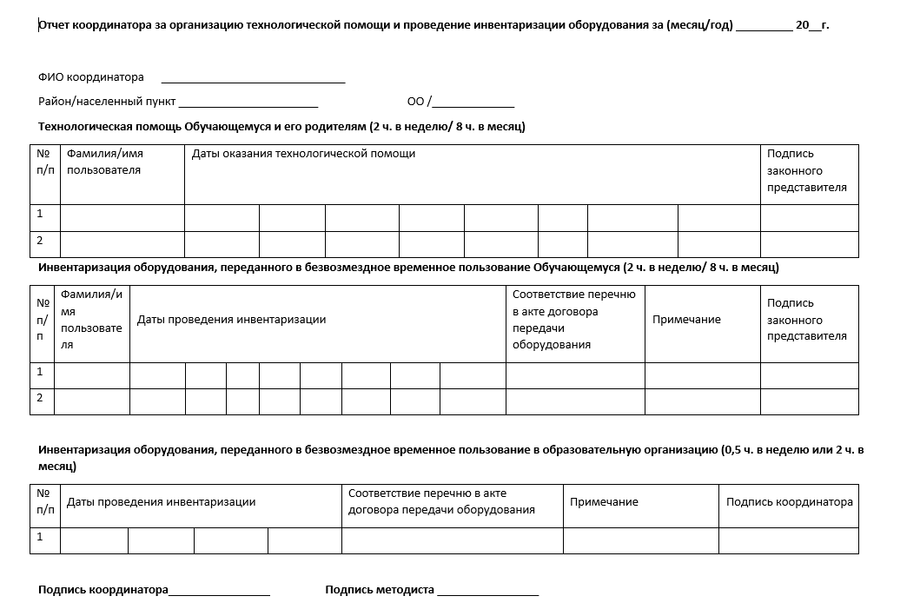
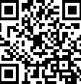
Отчеты координаторов
Сдача отчетов до 10 числа за предыдущий месяц
VK -мессенджер
Эл. почта отдела СЦПвО:
oscpo_sakh@mail.ru

Slide 12
Особенности психолого-педагогического сопровождения детей-инвалидов, обучающихся на дому с применением ЭО и ДОТ
Ковальская Татьяна Васильевна
Пасынкова Ольга Владимировна

Slide 13
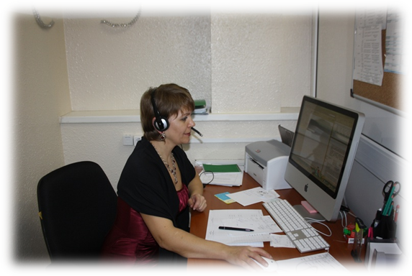
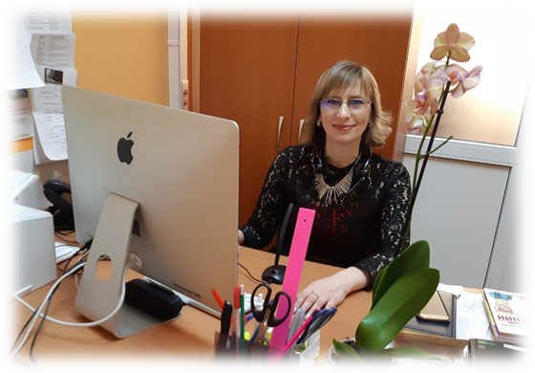
Психолого-педагогическое сопровождение с применением ЭО и ДОТ в сопровождении детей и студентов-инвалидов, детей и студентов с ОВЗ
Информационно-методическая деятельность
Консультативно – просветительская деятельность
Профилактическая деятельность
Диагностическая деятельность
Коррекционно-развивающая деятельность

Slide 14
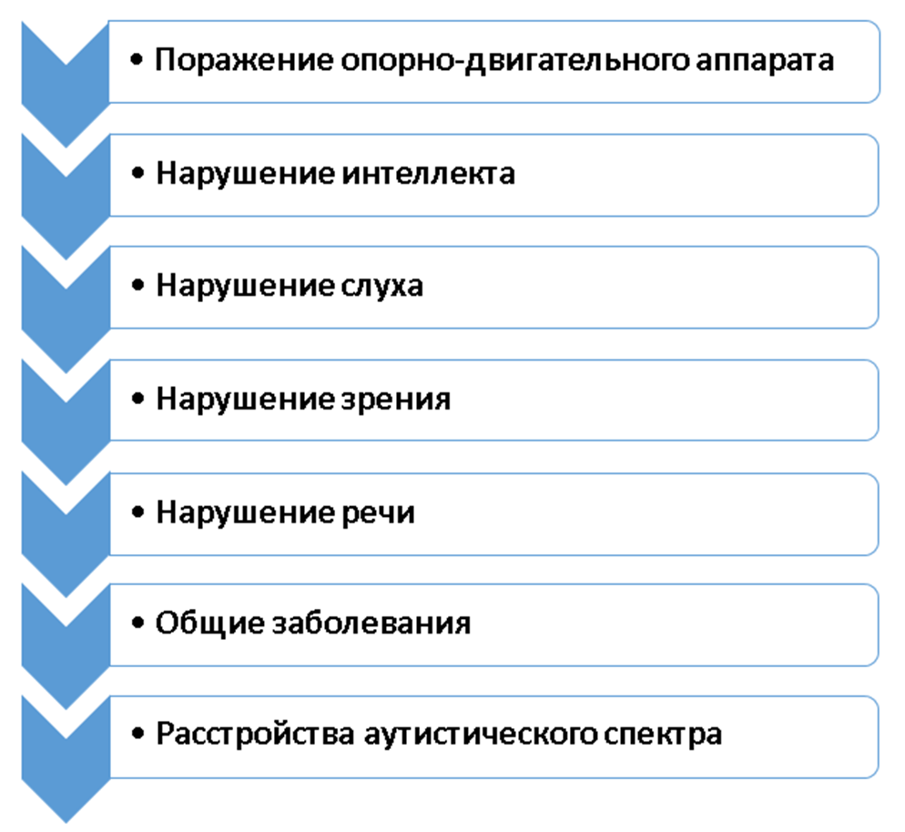
Нозологические группы

Slide 15
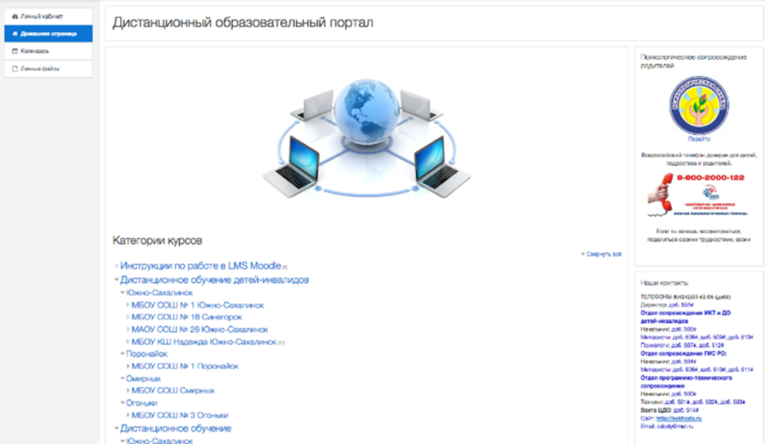
Цифровые образовательные ресурсы и инструменты в психологическом сопровождении обучающихся
Для офлайн взаимодействия используется дистанционный образовательный портал
с личным кабинетом
https://distant.sakhcdo.ru/?redirect=0
ИКОП «Сферум» — бесплатная информационно-коммуникационная образовательная платформа используемая для взаимодействия учителей, учащихся и родителей.

Slide 16
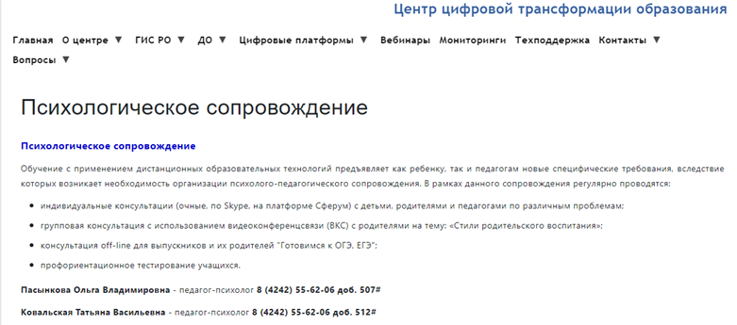
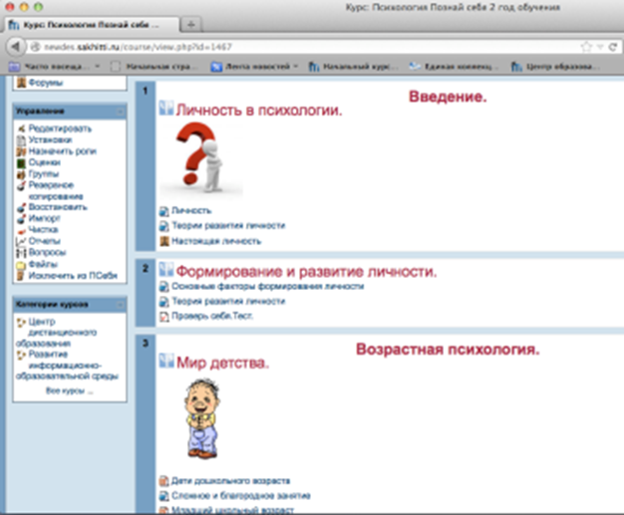
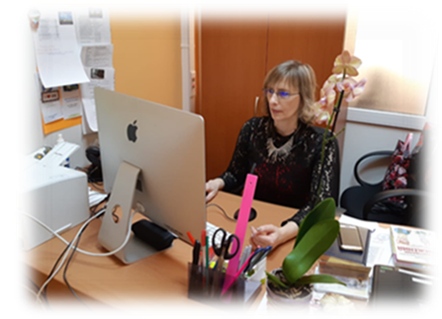
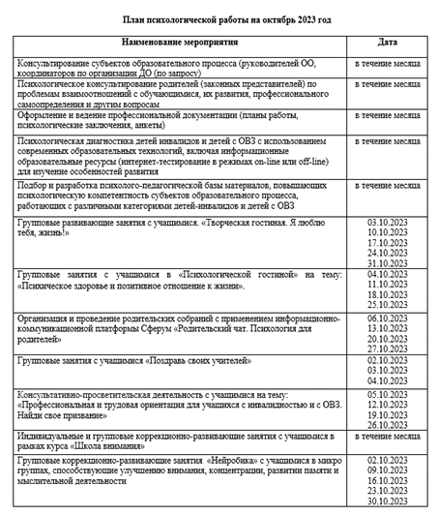
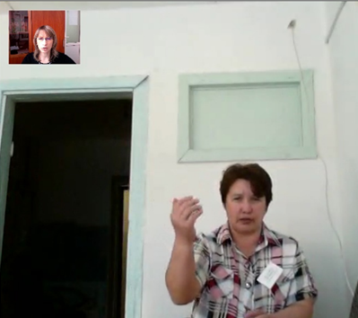
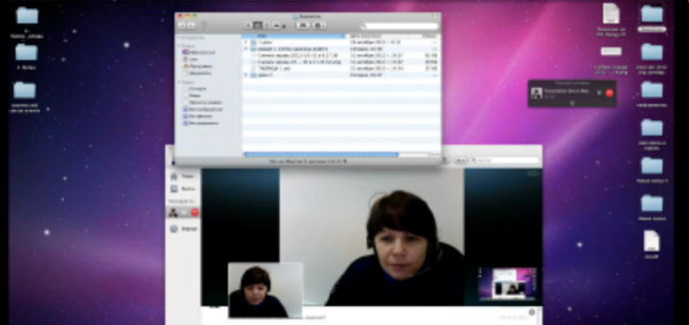
Информационно-методическая деятельность в психологическом сопровождении субъектов дистанционного обучения

Slide 17
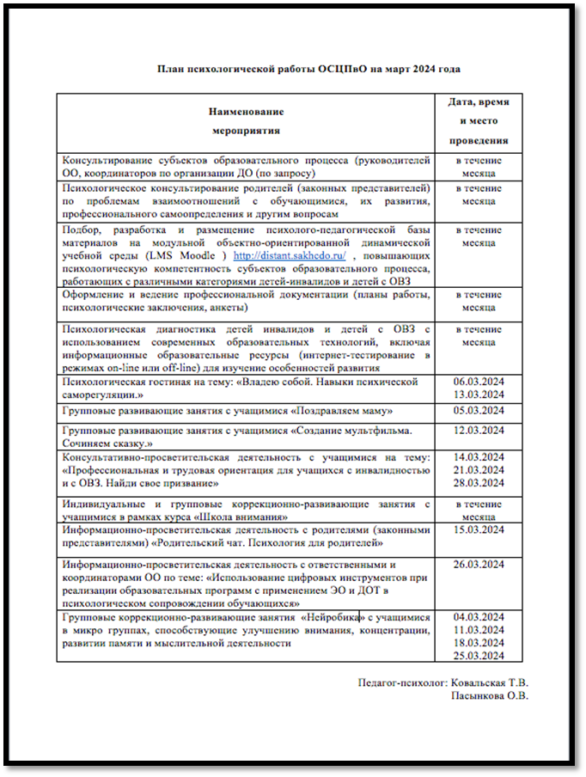
Информационно-методическая деятельность в психологическом сопровождении субъектов дистанционного обучения
Понедельник в 16:00
«Нейробика»
Групповые коррекционно-развивающие занятия с учащимися в микро группах, способствующие улучшению внимания, концентрации, развитии памяти и мыслительной деятельности
Вторник в 16:00
«Творческая гостиная»
Групповые развивающие занятия с учащимися «Создание мультфильма. Сочиняем сказку.»
Среда в 16:00
«Психологическая гостиная»
Групповое занятие с учащимися «Владею собой. Навыки психической саморегуляции.»
Четверг в 16:00
«Профориентация»
Консультативно-просветительская деятельность с учащимися на тему: «Профессиональная и трудовая ориентация для учащихся с инвалидностью и с ОВЗ. Найди свое призвание»
Пятница в 10:00
Групповые коррекционно-развивающие занятия с учащимися в рамках курса «Школа внимания»

Slide 18
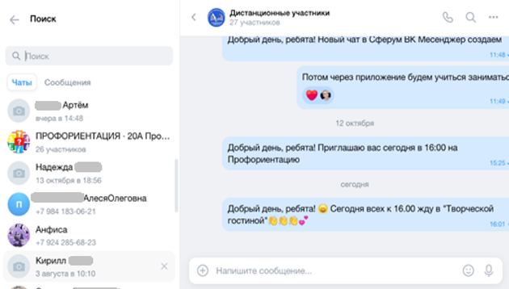
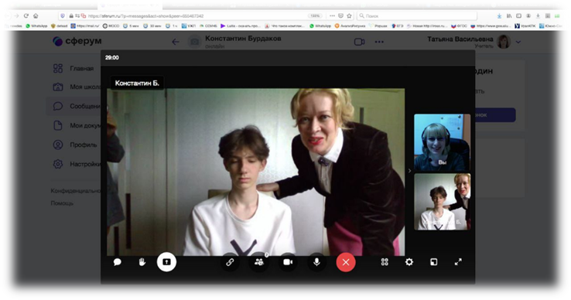
Консультативно – просветительская деятельность, направленная на профессиональную и трудовую ориентацию

Slide 19
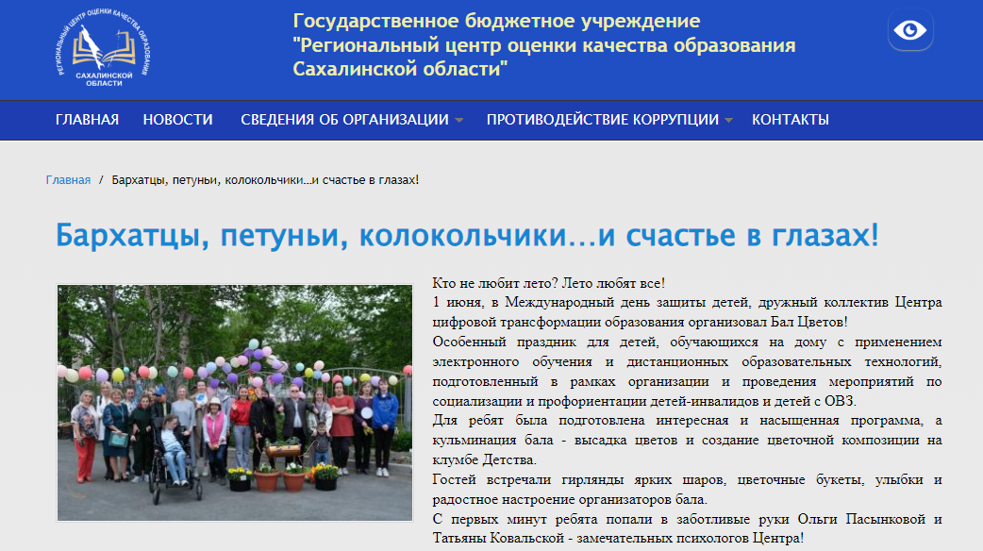
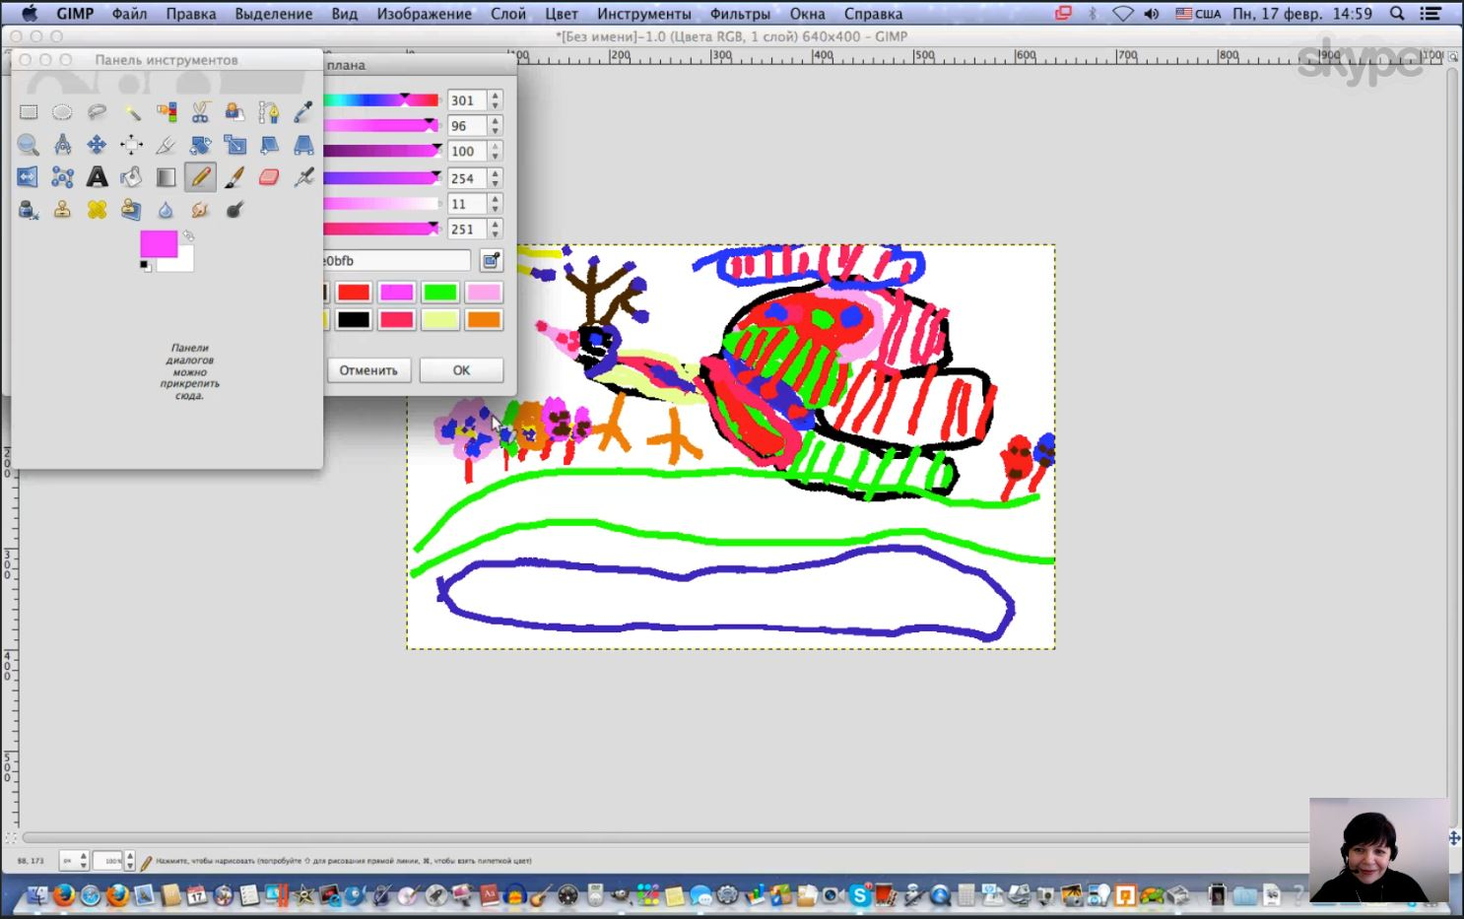
Профилактическая деятельность в психологическом сопровождении субъектов ДО

Slide 20
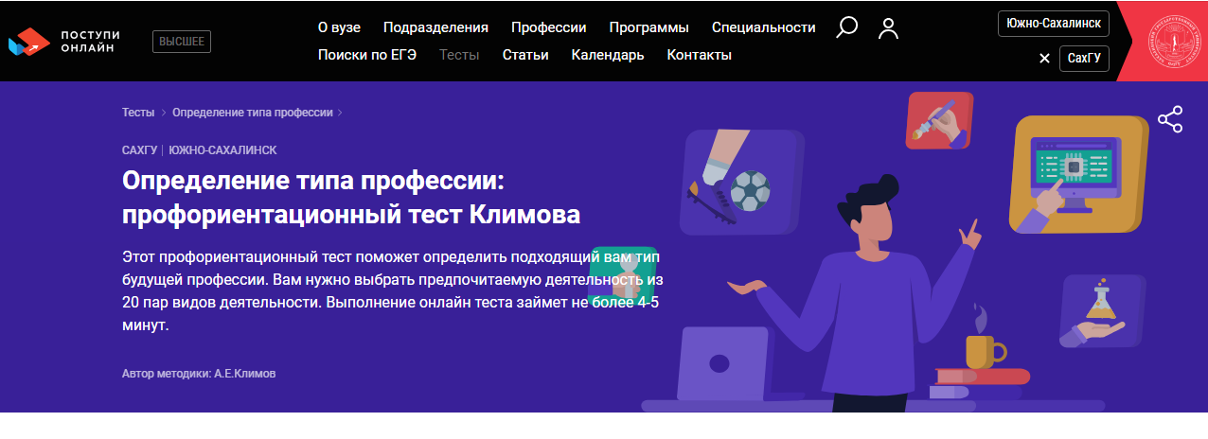
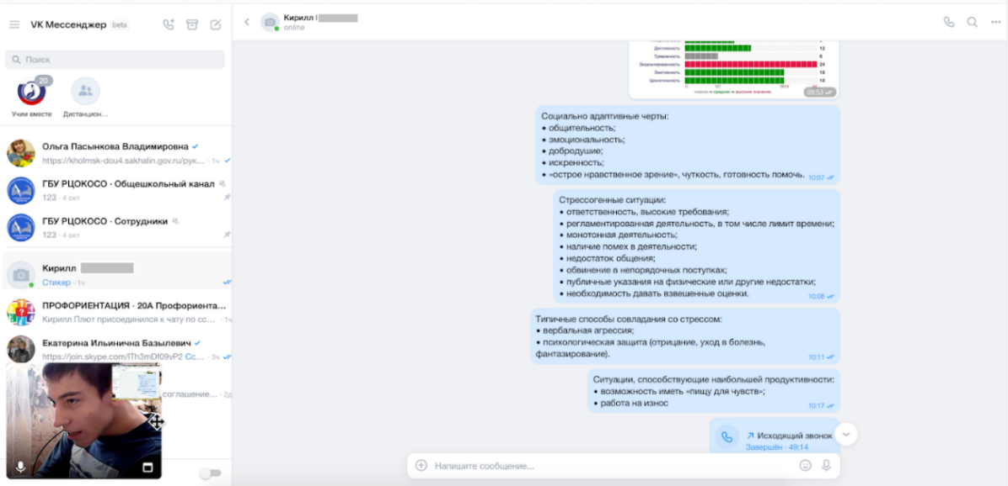
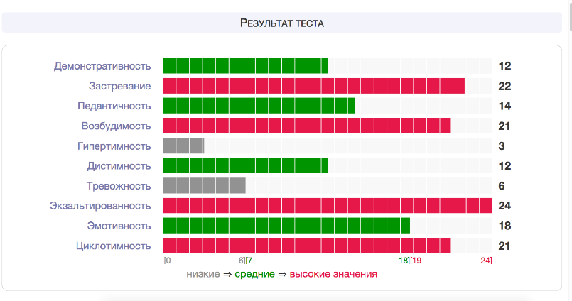
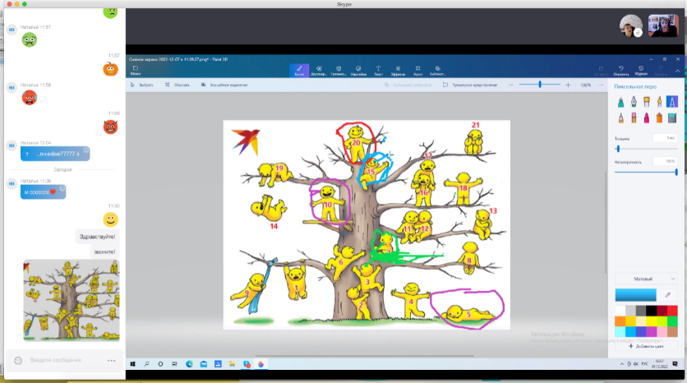
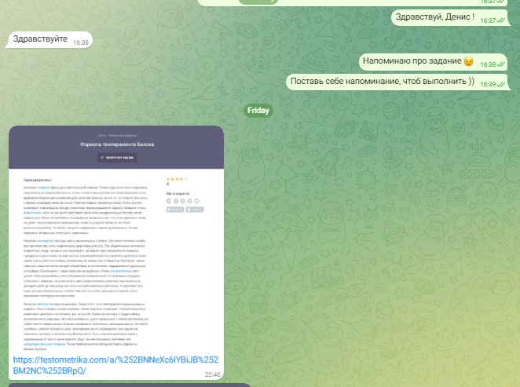
Организация и осуществление психолого-диагностической деятельности с использованием ДОТ

Slide 21
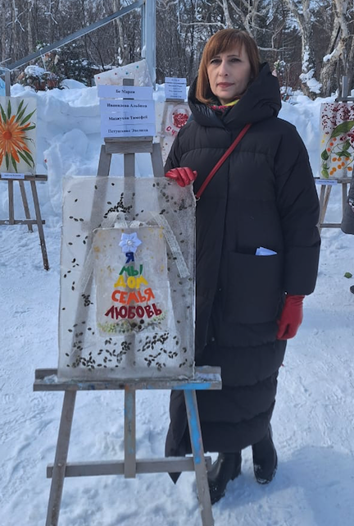
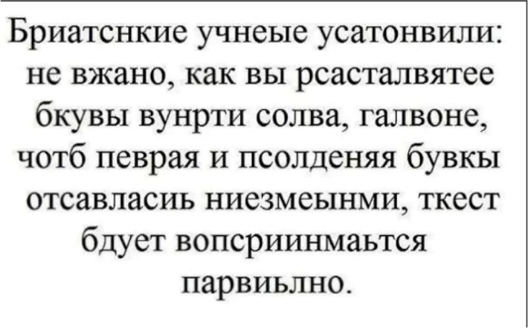
Коррекционно-развивающая деятельность с учащимися в микрогруппах
Вкусы, запахи, звуки, цвета, лица, пространственные ориентиры, иллюзии

Slide 22
Групповая коррекционно-развивающая деятельность в рамках курса «Школа внимания»

Slide 23
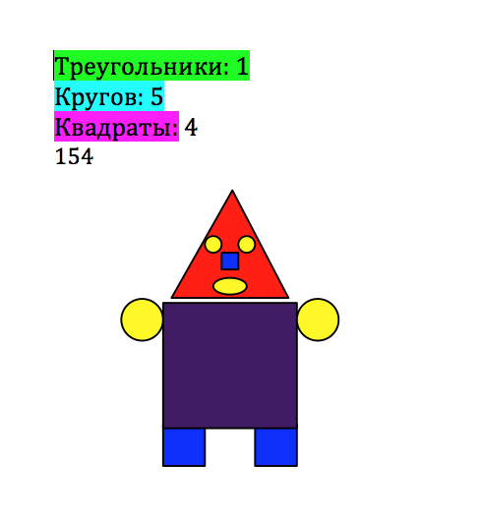
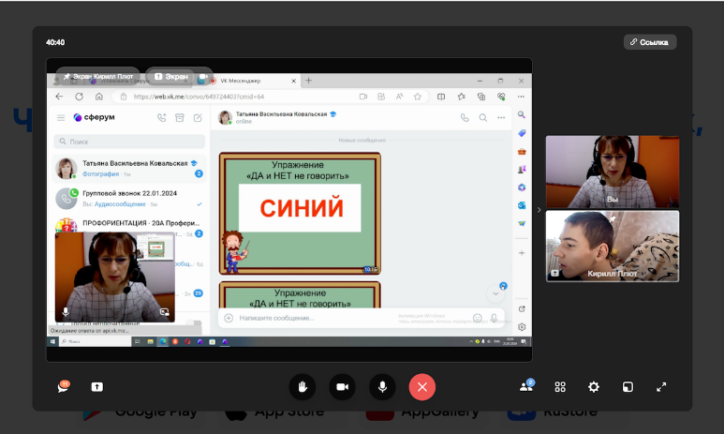
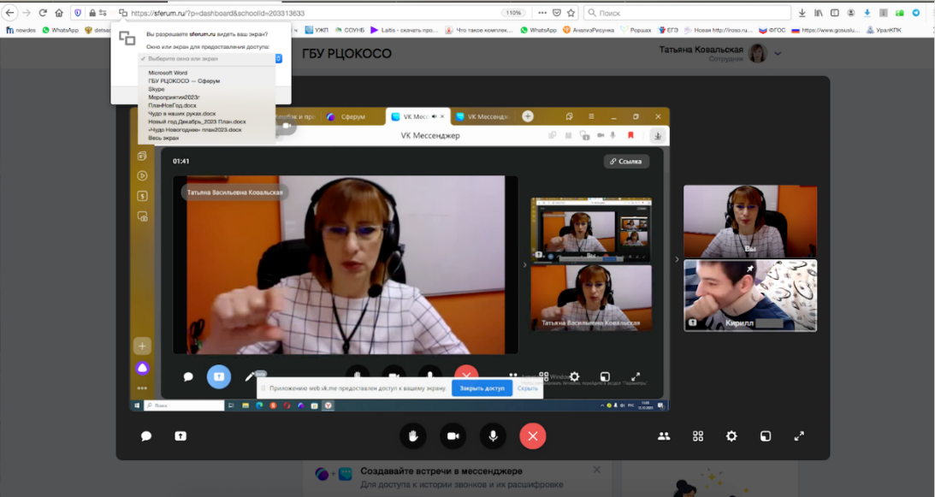
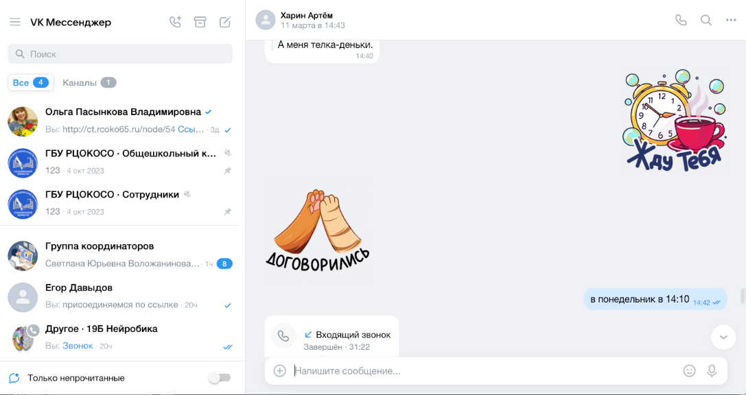
Коррекционно-развивающая деятельность в индивидуальной работе
Тест «Конструктивный рисунок человека из геометрических фигур»

Slide 24
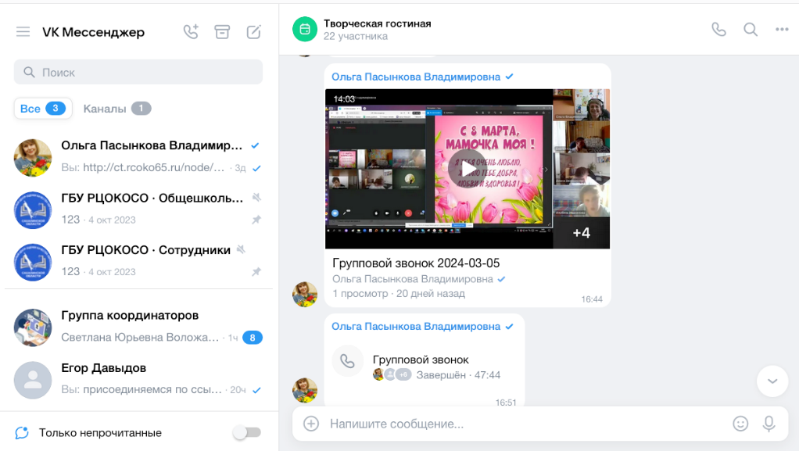
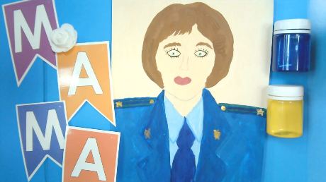
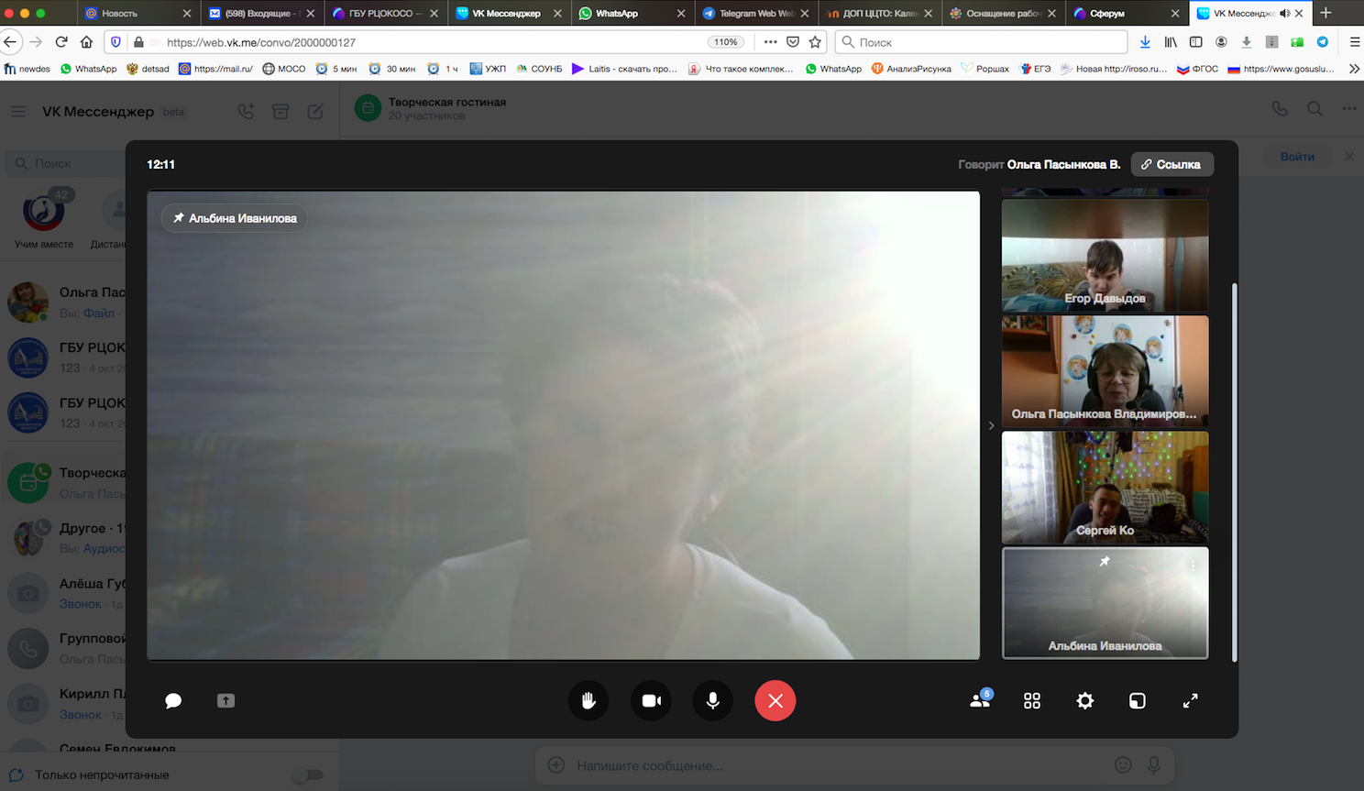
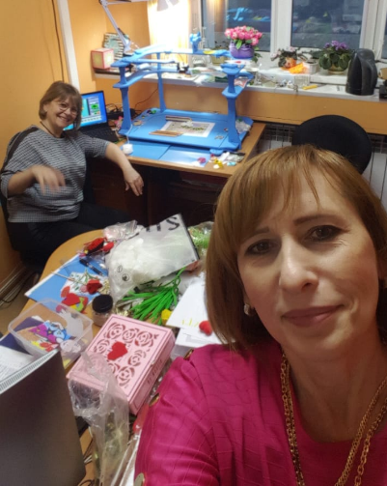
Коррекционно-развивающая деятельность в формате групповых встреч

Slide 25
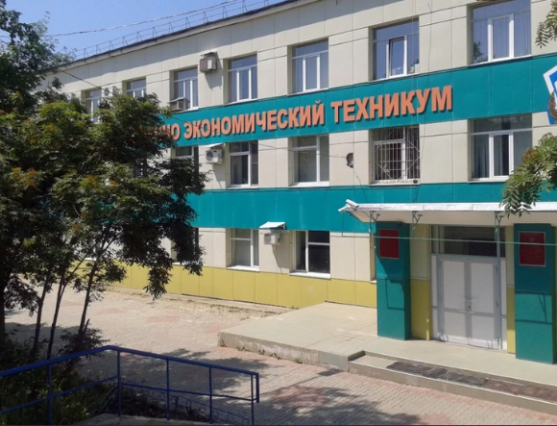
Получение профессии дистанционном и очном формате обучения
«Документационное обеспечение управления и архивоведение»
«Экономика и бухгалтерский учет (по отраслям)»
«Плотник-столяр»
«Рабочий зеленого хозяйства»
«Право и организация»
«Оператор швейного оборудования»
«Цветовод»

Slide 26
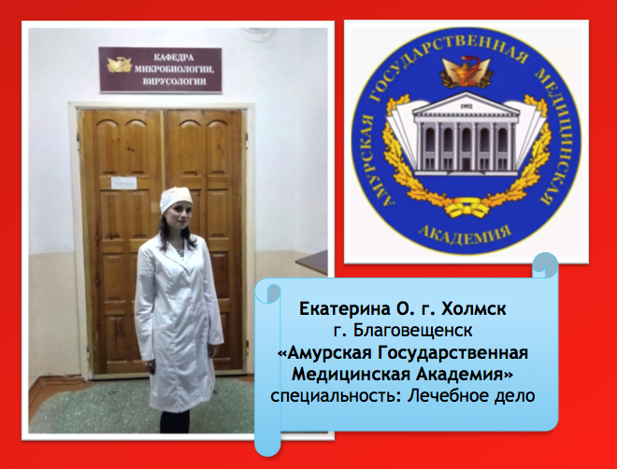
Получение высшего профессионального образования в очном формате обучения с использованием оборудования

Slide 27
«ФГИС «Моя школа» - цифровое образовательное пространство»

Slide 28
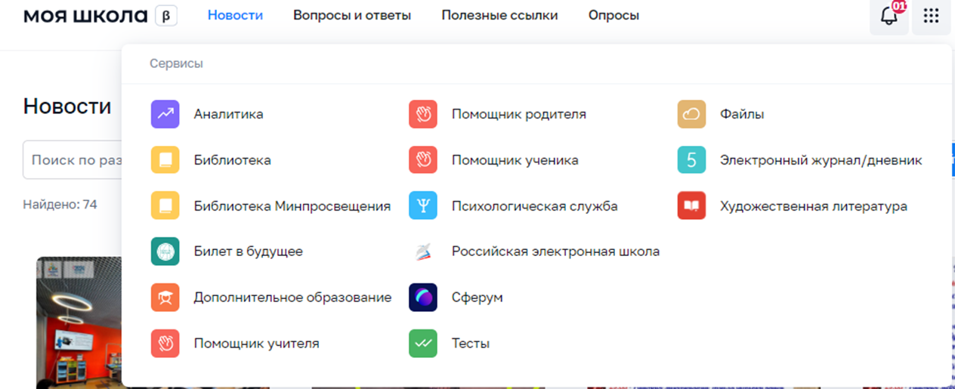
ФГИС «Моя школа»
Федеральный закон от 29.12.2012 № 273-ФЗ «Об образовании в Российской Федерации"

Slide 29
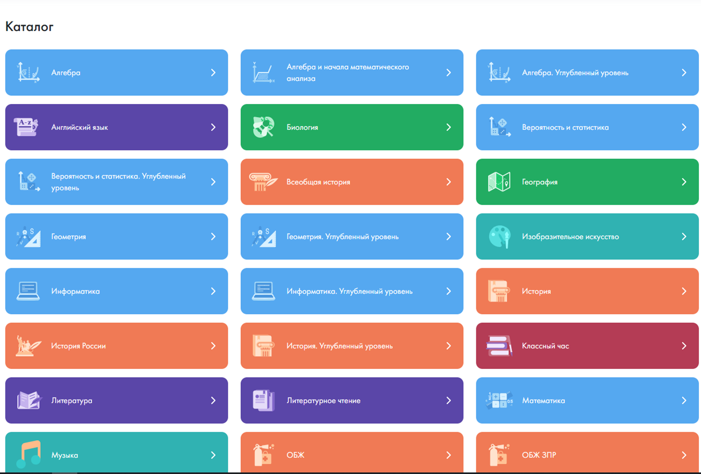
Библиотека Минпросвещения
ОБЩЕДОСТУПНАЯ
БЕСПЛАТНАЯ
ПО ВСЕМ ТЕМАМ ШКОЛЬНОЙ ПРОГРАММЫ (5-11 класс)

Slide 30
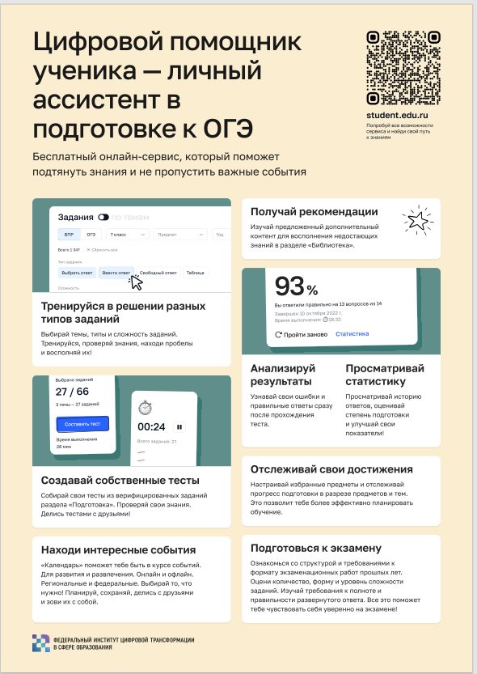
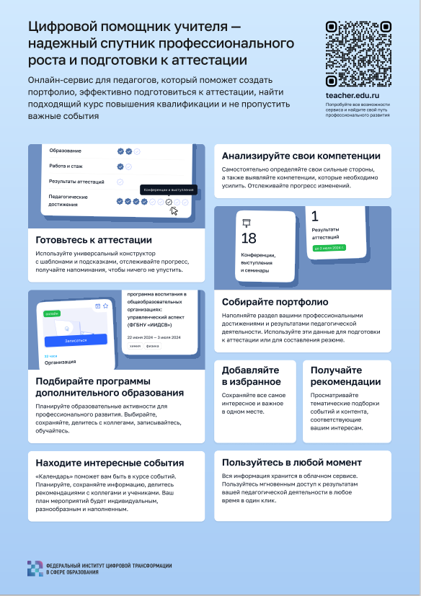
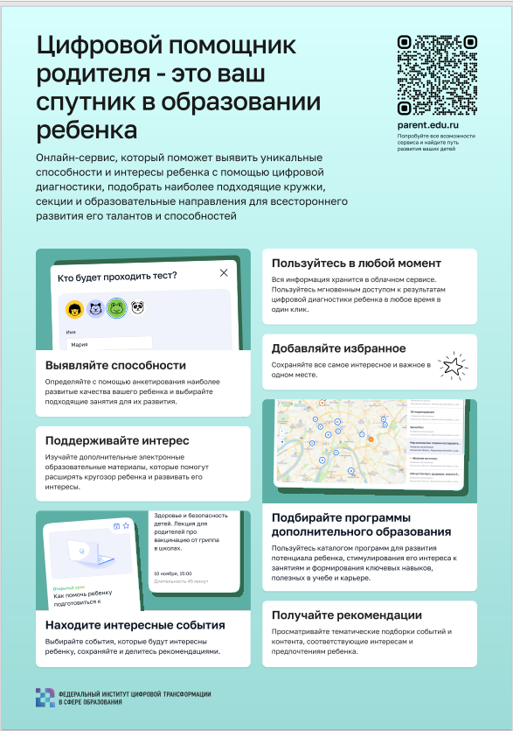
Цифровые помощники

Slide 31
Информационно-коммуникационная образовательная платформа «Сферум»

Slide 32
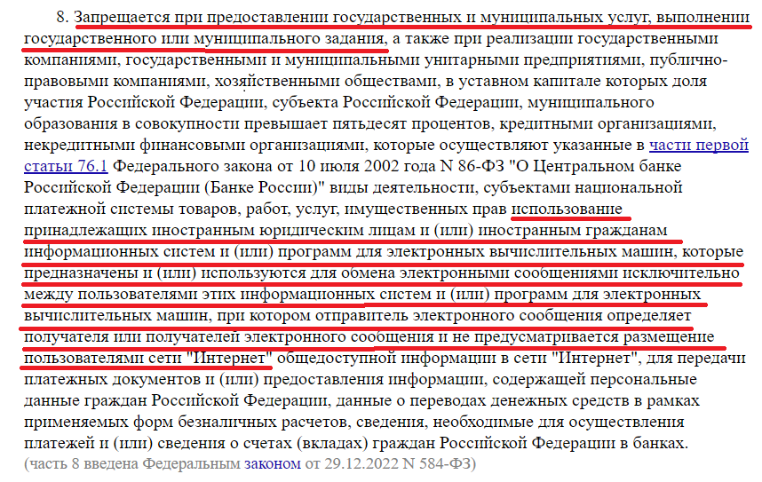
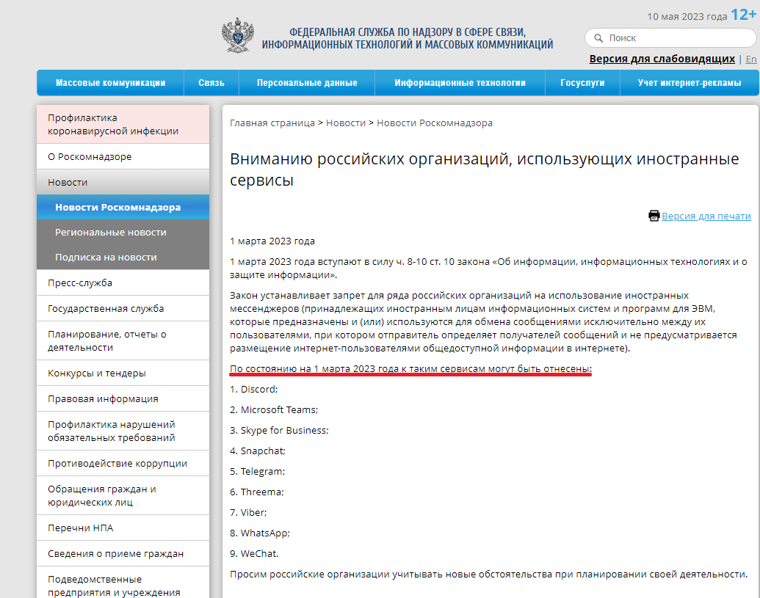
Нормативная документация
Официальный сайт Федеральной службы по надзору в сфере связи, информационных технологий и массовых коммуникаций (Роскомнадзор)
https://rkn.gov.ru/news/rsoc/news74672.htm

Slide 33
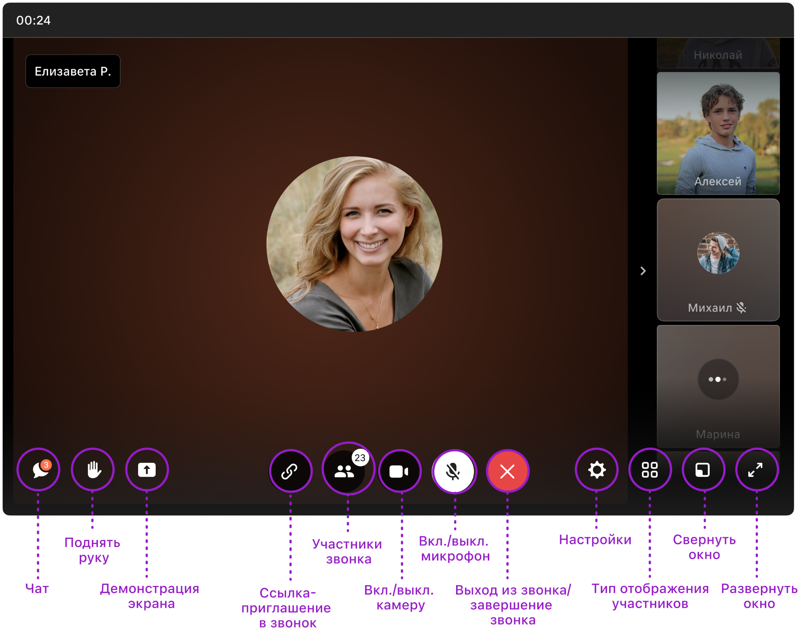
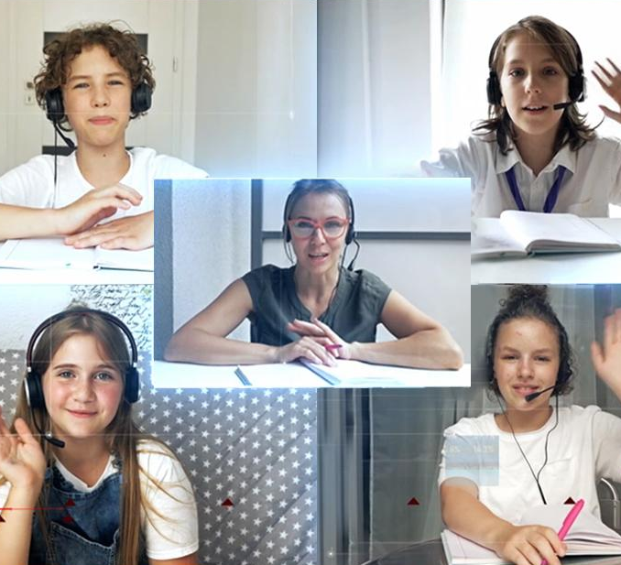
Преимущества для учителей:
единый инструмент для общения с учениками, родителями и коллегами;
все участники чатов представлены в них под реальными ФИО и с настоящими фото;
возможность проводить дистанционные уроки;
быстрая связь с учениками и родителями;
каналы с полезной информацией о важных событиях из жизни школы.
Преимущества для учеников:
дети общаются в защищенном и безопасном от посторонних пространстве – только со своими учителями и одноклассниками
формируют культуру цифрового общения
общаются в одном из самых популярных среди молодежи мессенджеров с привычным функционалом;
выражают эмоции через специальные школьные стикеры;
могут смотреть оценки, домашнее задание и расписание прямо в Сферуме в мини-приложении дневника.

Slide 34
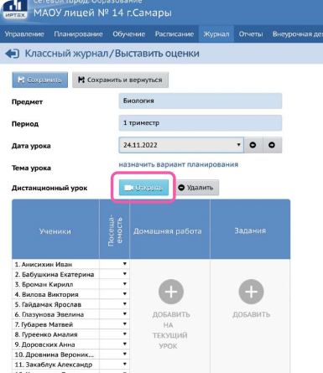
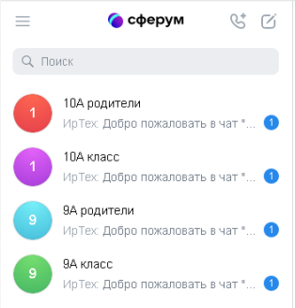
Рис. 1
Рис. 2
Рис. 3

Slide 35
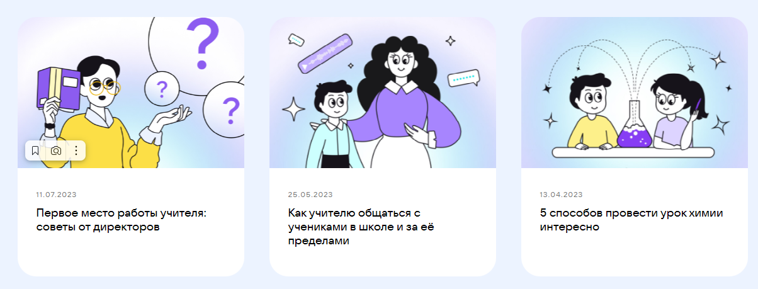

Slide 36
Контакты
Отдел сопровождения цифровых процессов в образовании
Телефоны/e-mail:
8 (4242)55-62-06 доб. 506#/ s.volozhaninova@sakhalin.gov.ru - Воложанинова Светлана Юрьевна – методист (ДОДИ)
8 (4242)55-61-68 доб. 511#/ a.artusheva@sakhalin.gov.ru - Артушева Анастасия Анатольевна – методист (ФГИС «Моя школа»)
8 (4242) 24-25-01 доб. 521# / m.bondar@sakhalin.gov.ru - Бондарь Мария Сергеевна – методист (ИКОП «Сферум»)
8 (4242)55-62-06 доб. 512#/ t.kovalskaya@sakhalin.gov.ru - Ковальская Татьяна Васильевна - педагог-психолог
8 (4242)55-62-06 доб. 507#/ o.pasynkova@sakhalin.gov.ru - Пасынкова Ольга Владимировна - педагог-психолог
Сайт Центра цифровой трансформации образования:
http://ct.rcoko65.ru

